Slide 1
Audit Carrefour
Magasin: LAC 2
Le 30/03/2018
Dr Raja Bouhalfaya

Slide 2
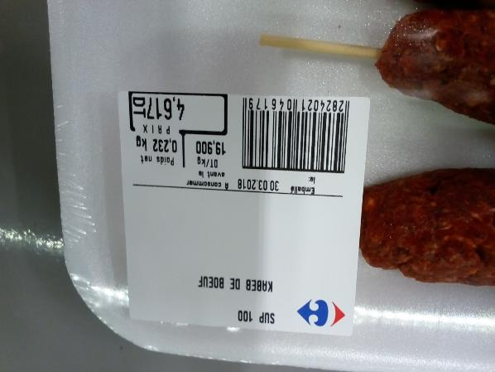
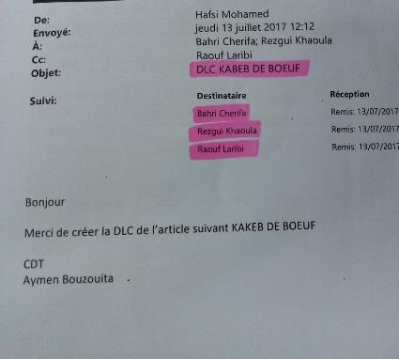
Stand LS Boucherie: L’étiquette du produit Kebab de bœuf ne mentionnait pas la DLC.

Slide 3
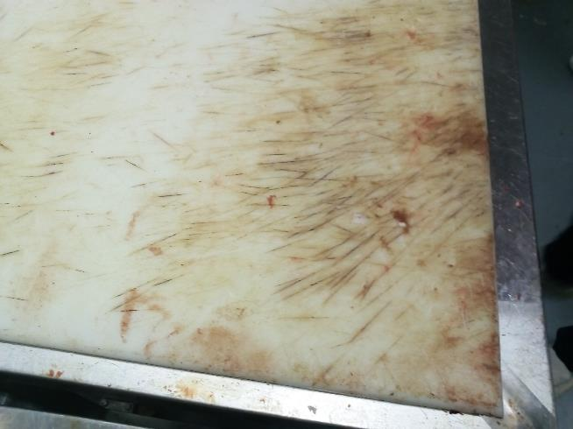
Stand Boucherie Trad:La planche à découpe présentait de multiples rayures. Nécessité de rabotage.

Slide 4
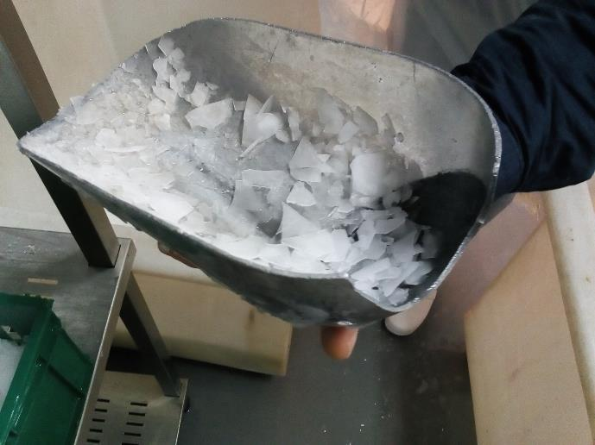
CF Poissonnerie : La manche de la pelle était démontée.

Slide 5
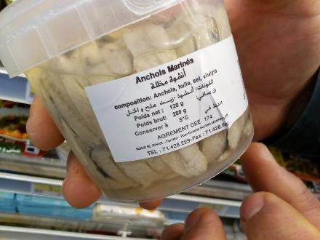
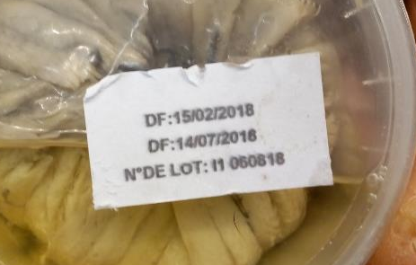
Meuble LS Poissonnerie: Les étiquettes de certains pots d’anchois marinée ,indiquaient 2 DF ,sans DLC. Avertir le fournisseur sur cet écart.

Slide 6
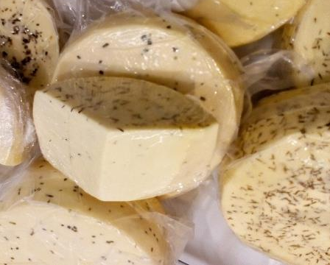
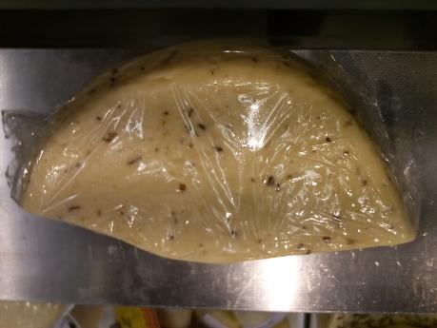
Charcuterie/Fromage: Certains morceaux de fromages blancs entamés n’étaient pas identifiés pas une date d’ouverture . Les dates d’ouvertures doivent être collées sur l’emballage.

Slide 7
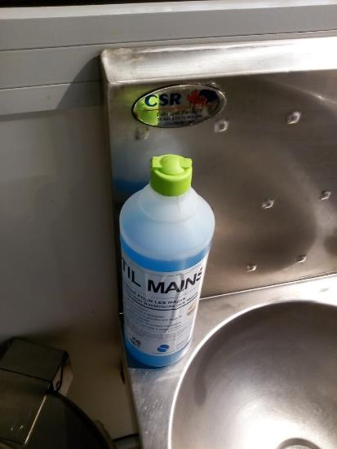
Traiteur: Absence de distributeur de savon liquide ,les opérateurs utilisent directement le flacon d’origine du produit.

Slide 8
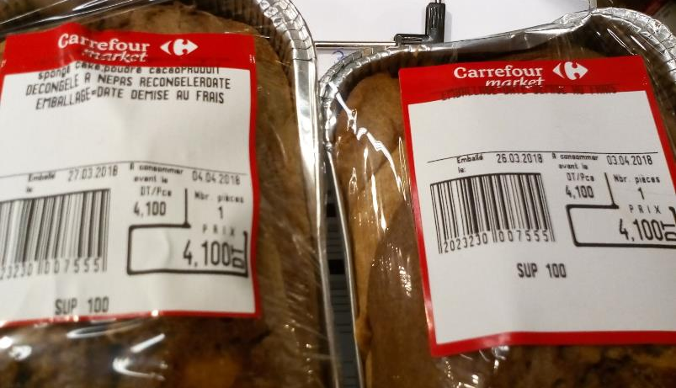
Meuble Boul/Pat: certaines mentions manquaient au niveau d’une étiquette Carrefour ,d’un Cake emballé.

Slide 9
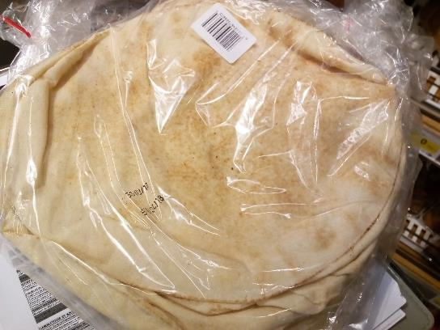
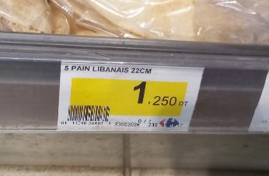
Meuble Boul/Pat : Les sachets de pain Libanais ,ne présentait que les mentions DF et DLC. Etiquetage incomplet : absence de dénomination de produit ,des ingrédients ,nom du fournisseur,…

Slide 10
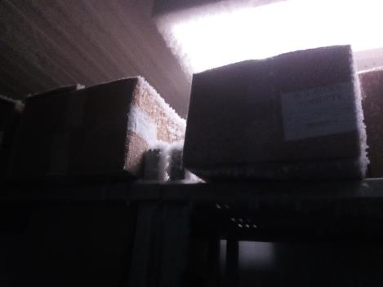
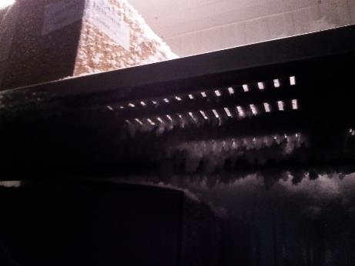
Chambre froide négative Boul/Pat: Accumulation d’une quantité importante de givre.

Slide 11
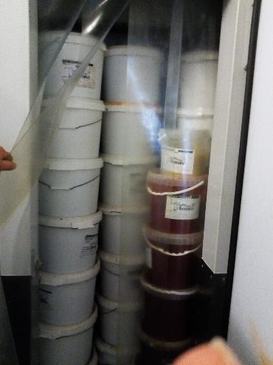
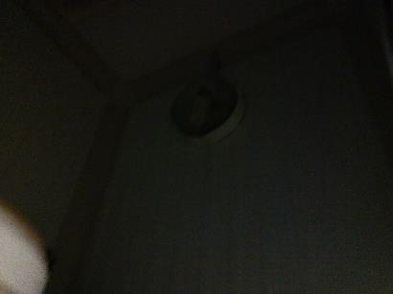
CF Olives et condiments: La CF était très étroite ,et l’éclairage non fonctionnel.

Slide 12
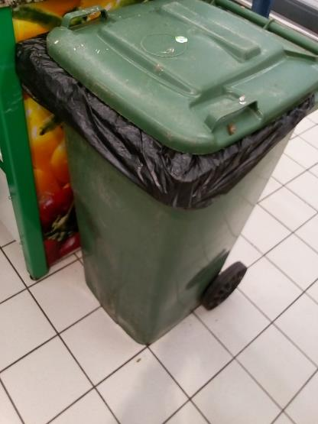
FLEG: La poubelle était dépourvue de pédale ,donc à ouverture manuelle.

Slide 13
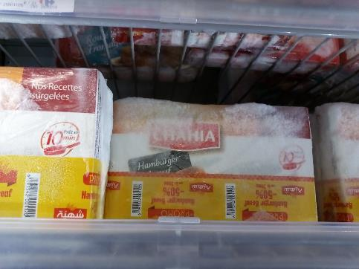
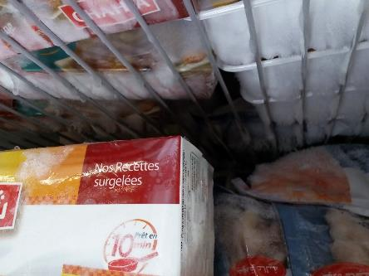
PLS:Développement de givre dans les meubles des surgelés.

